Slide 1
Видове кабели и конектори
Коаксиален кабел
  тънък коаксиален кабел
  дебел коаксиален кабел
  BNC конектори
Кабел тип усукана двойка
  UTP кабели
  STP, FTP и SFTP кабели
  RJ конектори
Влакнесто-оптичен кабел

Slide 2
Коаксиален кабел
Обозначение | Общо наименование | Описание | Предназначение
RG-8, RG-11 | Thicknet | Дебел коаксиален кабел с диаметър половин инч | 10Base5
RG-58 A/U | Thinnet | Тънък коаксиален кабел с диаметър четвърт инч | 10Base2
RG-58 C/U | Thinnet (военна спец.) | Тънък коаксиален кабел с диаметър четвърт инч | 10Base2 (военни цели)
RG-62 | ARCnet | Тънък коаксиален кабел | ARCnet мрежи

Slide 3
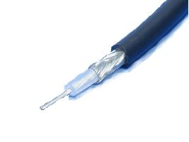
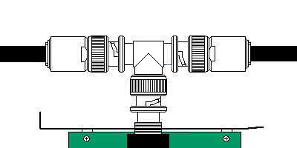
Тънък коаксиален кабел
Използва се в Ethernet 10Base2 мрежи
Сигналът може да се пренася на разстояние до 185 метра
Свързва се към мрежовата карта посредством
BNC Т-конектор

Slide 4
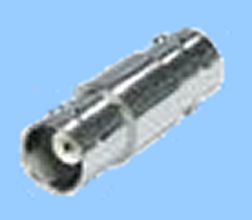
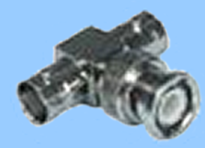
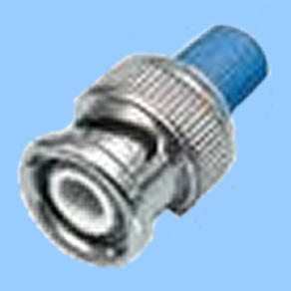
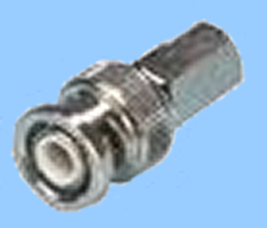
BNC конектори
цилиндричен
конектор
Т-конектор
терминатор
прав конектор

Slide 5
Кабел тип усукана двойка
UTP категория | Максимална скорост на предаване | Характеристики и предназначение
Cat 1 | 1 Mbps | Само за глас Използва се в стари телефонни инсталации
Cat 2 | 4 Mbps | He се препоръчва за предаване на данни
Cat 3 | 16 Mbps | Най-ниската категория за предаване на данни; използва се най-вече за телефонно окабеляване
Cat 4 | 20 Mbps | Подходящ за изграждане на мрежи 10 Mbps Ethernet
Cat 5 | 100 Mbps - 1 Gbps | Най-популярната категория за изграждане на локални мрежи. Използва се за Fast Ethernet (100 Mbps)
Cat 5 Enhanced (Cat 5e) | 155 Mbps | Използва се за Fast Ethernet и Asynchronous Transfer Mode (ATM) със скорост 155 Mbps
Cat 6 & 7 | 1 Gbps и нагоре | Използва се за новите технологии Gigabit Ethernet

Slide 6
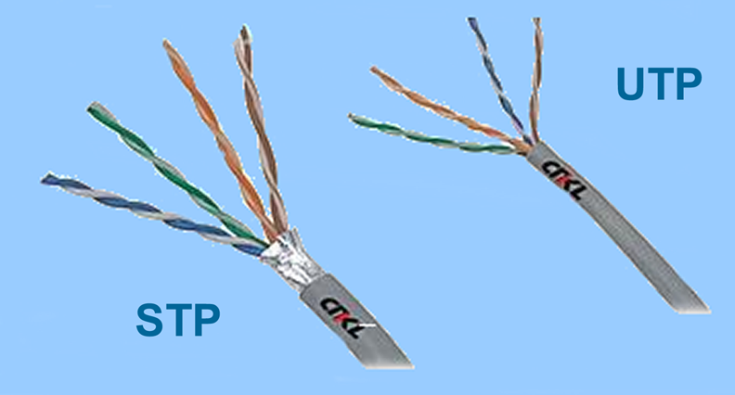
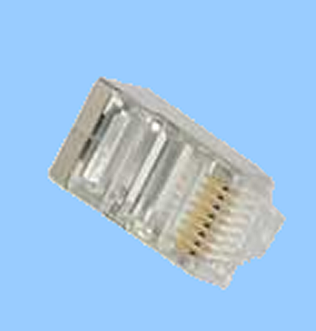
Кабел тип усукана двойка
UTP кабел
  Относително евтин
  Гъвкав е и с него се работи лесно
  Използва RJ-45 конектори
  Използва се в звездна топология
Екранирани кабели тип усукана двойка - STP, FTP и SFTP

Slide 7
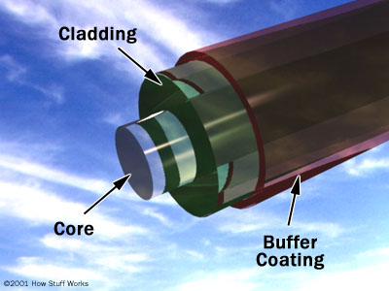
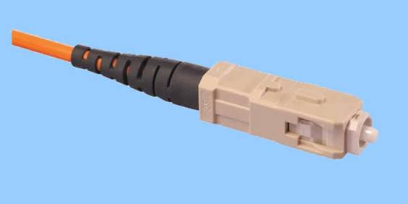
Влакнесто-оптичен кабел
Той е по-сигурен от коаксиалния кабел и усуканата двойка, тъй като няма електрически сигнал, който да може да бъде прихванат.
По-устойчив е на затихване спрямо останалите видове кабели, поради което може да се разполага на големи разстояния - 2000 метра и повече.
Неподатлив е на външни електрически смущения като електромагнитни и радиочестотни излъчвания.

